Slide 1
Tilakatsaus
Projekti Peltihamsteri
Palaveri 9
Pe 3.5.2019

Slide 2
Tehdyt toimenpiteet
1. järjestelmätestaus tehty (26.4.)
Korjauksia sen perusteella
2. väliesittely tehty (2.5.)
EEG-moduulia, Android-sovellusta ja käyttöliittymää hiottu
Import-toimintoa hiottu
Osaa valikoida AOI-datan tuodusta datasta
Tallennustiedon esittämistä käyttöliittymässä hiottu

Slide 3
Seuraavat toimenpiteet
Android-sovelluksen yhteensovittaminen Syncsterin kanssa
EEG-moduulin hiomista
Aikaleimat kuntoon
Jatketaan managerin ja GUI:n yhteistyön hiomista
Koodin hiomista
Käyttöliittymän hiomista
Validointia lisää
Dokumenttien kirjoittamista
Projektiraportti
Sovellusraportti
Ohjeet
Vaatimusmäärittelyn päivittäminen

Slide 4
Kohdattuja ongelmia
Android-sovelluksessa hankaluuksia yhteensovittamisessa Syncsterin kanssa.

Slide 5
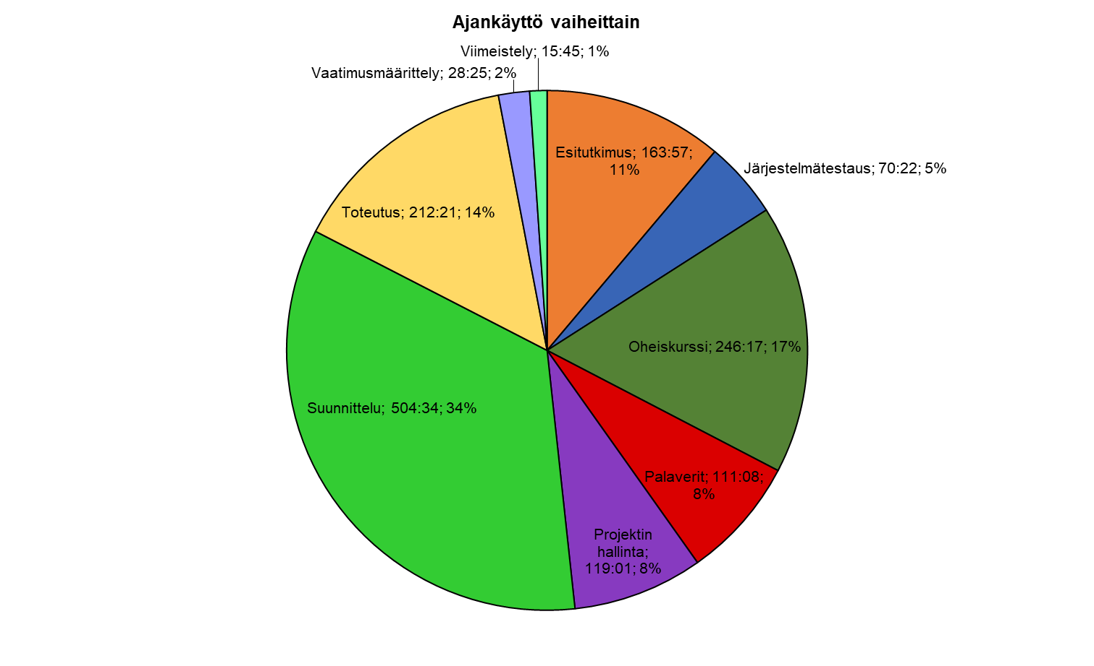
Ajankäyttö vaiheittain

Slide 6
Ajankäyttö tekijöittäin ja vaiheittain koko ajalta
Vaihe | Marina Mustonen | Arttu Ylä-Sahra | Mari Kasanen | Juhani Sundell | Leevi Liimatainen | Yhteensä
Esitutkimus | 39:15 | 31:31 | 29:51 | 47:05 | 16:15 | 163:57
Järjestelmätestaus | 5:20 | 44:52 | 6:35 | 7:20 | 6:15 | 70:22
Oheiskurssi | 53:10 | 49:02 | 55:10 | 43:00 | 45:55 | 246:17
Palaverit | 24:15 | 22:44 | 21:24 | 25:15 | 17:30 | 111:08
Projektin hallinta | 98:25 | 4:01 | 12:00 | 1:00 | 3:35 | 119:01
Suunnittelu | 53:40 | 102:48 | 108:41 | 115:40 | 123:45 | 504:34
Toteutus | 8:00 | 38:56 | 35:35 | 63:20 | 66:30 | 212:21
Vaatimusmäärittely | 1:45 | 1:00 | 23:55 | 0:45 | 1:00 | 28:25
Viimeistely | 5:40 | 4:15 | 2:00 | 2:05 | 1:45 | 15:45
Yhteensä | 289:30 | 299:09 | 295:11 | 305:30 | 282:30 | 1471:50

Slide 7
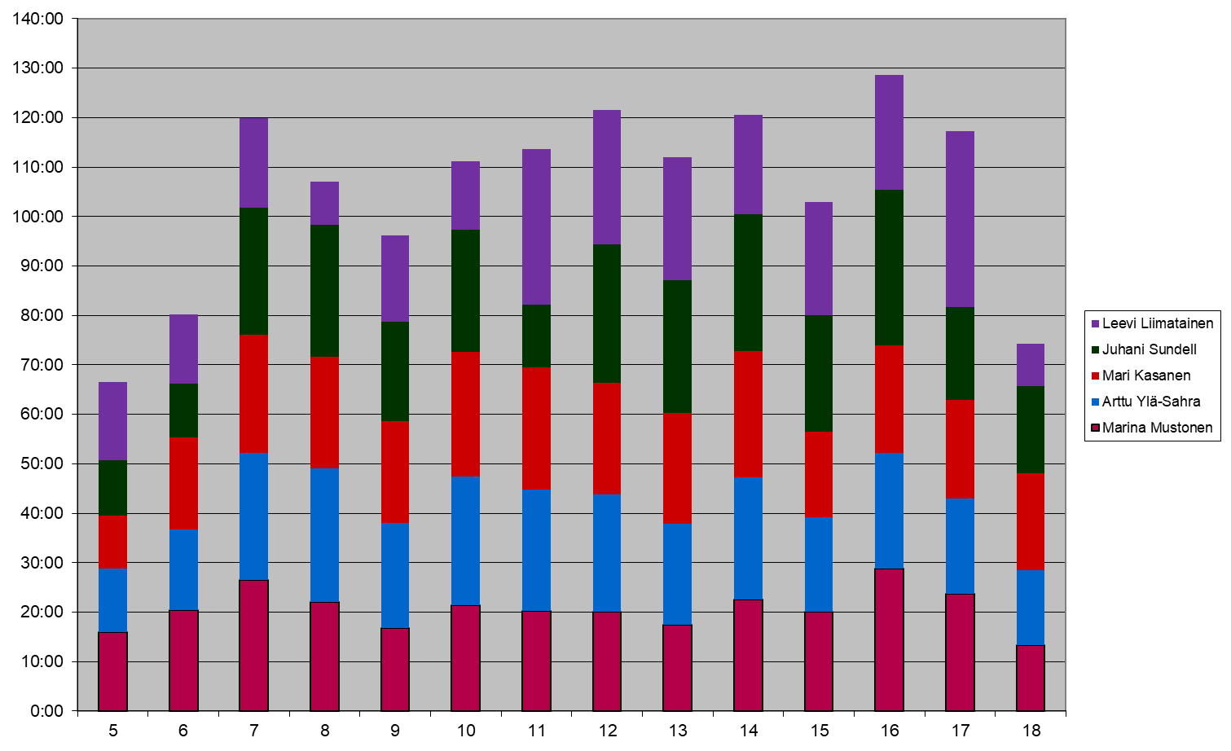
Ajankäyttö viikottain ryhmän tavoite on 100h/viikko +oheiskurssit

